Slide 1
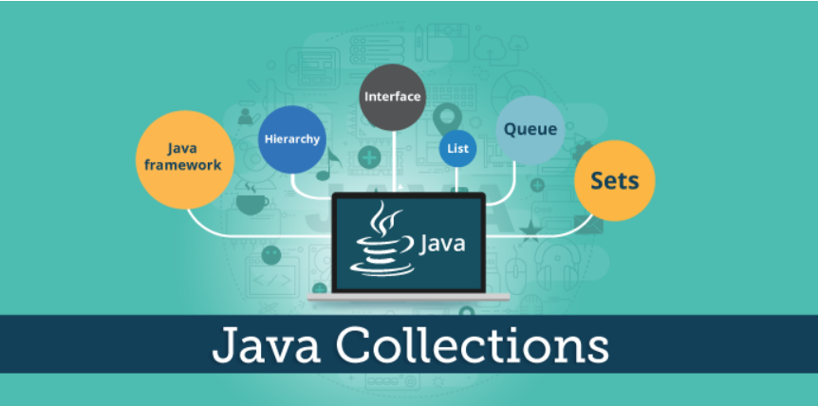
Análisis comparativo entre las diferentes Colecciones de Java.
Estructura de Datos.
Alvaro Fernando marin Viatela.

Slide 2
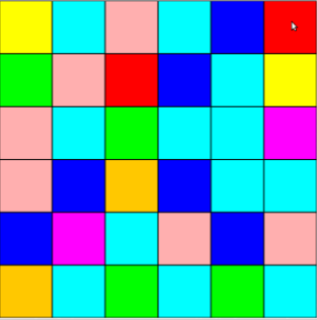
Para comenzar se presentarán las diferentes maneras que ofrece el lenguaje Java para tratar con conjuntos de elementos, colecciones o listados. Veremos cuándo es conveniente utilizar cada uno, y cómo obtener valores de estos conjuntos.
El propio lenguaje Java proporciona un conjunto de clases e interfaces que nos facilitan el uso de colecciones de datos. La clase más general es el “Interface collections” que mediante el uso del polimorfismo nos proporciona multitud de implementaciones diferentes.
Estas clases se encuentran dentro del paquete java.util y recientemente se puede hacer uso genérico de ellas. El uso de Collections nos proporciona ciertas ventajas frente al uso tradicional de Arrays:
• Cambiar el tamaño dinámicamente
• Permite ordenación
• Permite la inserción y eliminación de datos

Slide 3

¿Qué es el uso genérico?
Antes cuando introducimos objetos en una colección independientemente de que tipo fueran se almacenaban en la colección como “Object”. Al recuperarlo debíamos realizar un casting al tipo de objeto que era antes de entrar en la colección.
Actualmente se permite el uso de “Colecciones Tipadas” o generics.

Slide 4
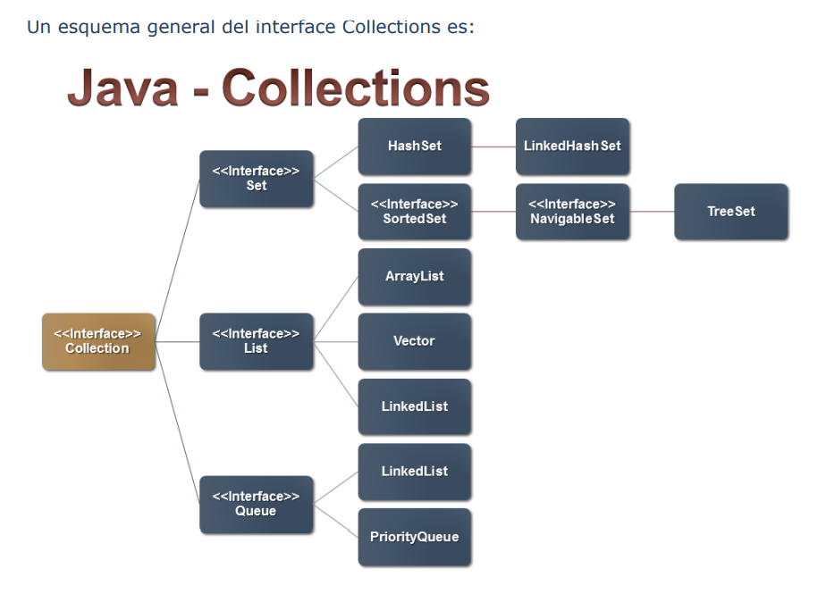

Slide 5
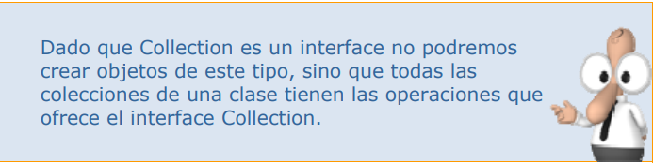
Es la interfaz más básica o genérica de la que todos implementan. Las características de Collection en Java son:
• Lo elementos que componen la colección se pueden iterar o recorrer
• Se puede conocer el tamaño de la colección El resto de colecciones irán añadiendo más características a estas definidas.

Slide 6

Las operaciones principales que ofrece este interface son:
• add(Objeto) : Añade un elemento.
• iterator() : Permite recorrer los elementos de uno en no obteniendo sus propiedades .
• size() : Muestra la cantidad de elementos de la colección.
• contains(Objeto) : Obtiene si un elemento está ya dentro de la colección.

Slide 7
Interface List
Este interface es una implementación de Collection por lo que además de sus propias características añade:
• El orden de los elementos es arbitrario .
• Permite acceder a los elementos por orden.
Los métodos que añade son:
• get(int i) : Obtiene el elemento en la posición determinada.
• set(int i, Object t) : Coloca el objeto en una posición determinada.
Interface Queue
Este interface está creado para utilizar las características de las colas de datos. Las colas siguen el patrón FIFO ( “First In - First Out” - “lo que entra primero, sale primero”). La característica principal de este interface es que mantiene el orden de acuerdo con el orden de inserción FIFO.
Interface Set
El interface set, tiene las mismas características que Collections pero añade la restricción de que no pueden aparecer elementos duplicados.

Slide 8
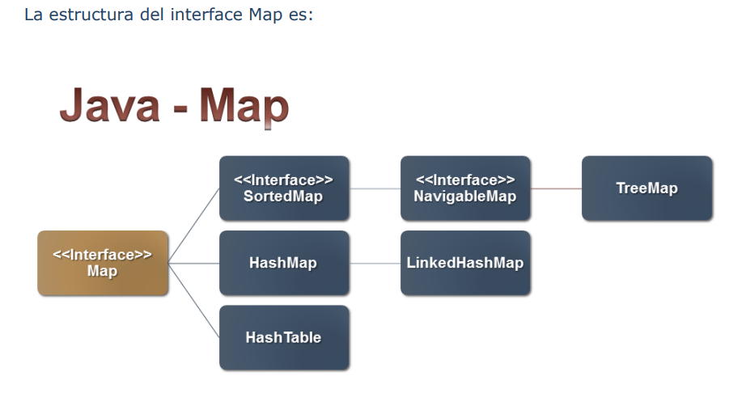

Slide 9

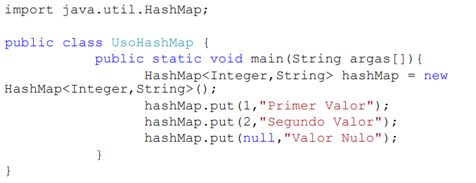
HashMap
Es el Map más sencillo y más usado. Permite asociar pares de claves y valores sin orden. No admite claves duplicadas, pero si utilizar “null” como clave. Un ejemplo en código Java de la declaración e inserción de valores es:
Hemos indicado que la clave va a ser un valor de tipo Integer y que admite en la colección valores de tipo String, si intentamos introducir otro tipo de valores el compilador nos avisará del error.

Slide 10
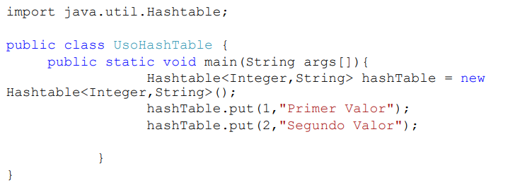
HashTable
Idéntico a HashMap pero no admite el valor null como clave. Un ejemplo en código Java de la declaración e inserción de valores es:
Si intentamos poner como clave un valor nulo lo mostrará en tiempo de ejecución, es decir, cuando el programa se esté utilizando. Este error el compilador no es capaz de detectarlo y evitarlo mientras se desarrolla.

Slide 11
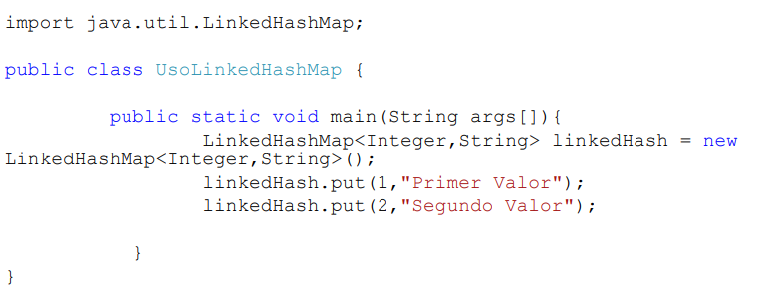
LinkedHashMap
Es una clase que extiende HashMap, por lo que posee todas sus funcionalidades. Permite iterar o recorrer los elementos en el orden en el que se introdujeron debido a que utiliza una clase doblemente enlazada. Es más rápido a la hora de recorrer los datos pero más lento al insertarlos.
Un ejemplo en código Java de la declaración e inserción de valores es:
La inserción de valores es idéntica a HashMap pero cuando queramos iterar estos valores lo hará siempre en el mismo orden que los hemos insertado.

Slide 12
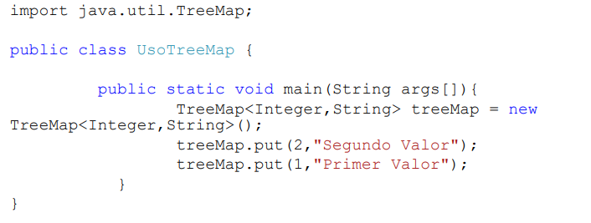
TreeMap
Es una clase que almacena en un árbol ordenado los pares Clave-Valor ordenados por los valores de las claves. Es más lenta tanto para recorrer como para insertar nuevos datos.
Un ejemplo en código Java de la declaración e inserción de valores es:
En este caso a pesar del orden de inserción, al recorrerlos los devolverá ordenados por el campo clave.

Slide 13

Todas las colecciones en Java provienen de un interface “Collection”, de este implementan otros 3 interfaces de los cuales salen todas las clases que permiten almacenar colecciones.

Slide 14
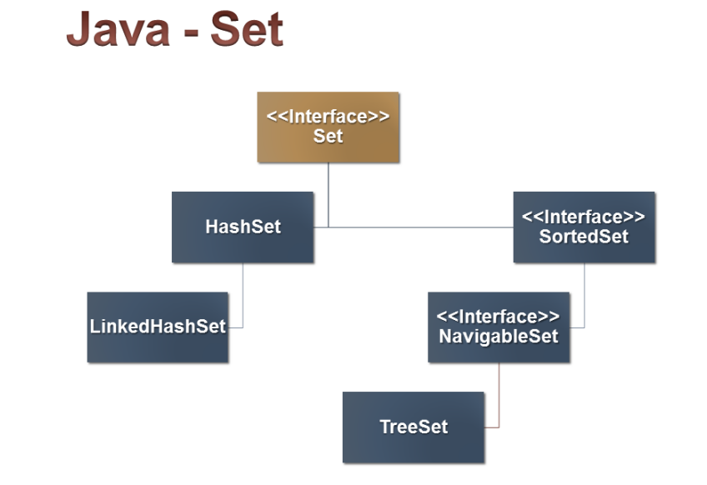
Un set es una colección que no permite duplicados.
Tiene 3 clases con diferente implementación:

Slide 15
HashSet
Un hashSet posee las características principales de las colecciones Set , pero mejora la comprobación de si un objeto ya está contenido en una colección.
Automáticamente al añadir un nuevo objeto a una colección se calcula el valor Hash. Este valor es un número entre -2147483647 y 2147483648 que lo almacena el propio lenguaje Java en una tabla en memoria.
LinkedHashSet
Esta clase Hereda de hashSet por lo que posee todas sus características, pero añade que los objetos están doblemente enlazados y se mantiene siempre el orden de inserción. Por lo que cuando iteramos siempre se mostrarán los elementos en el mismo orden en el que se insertaron.
A cada objeto le corresponde un único valor Hash, y dos objetos que sean iguales tendrán ese mismo valor. Así que cuando preguntamos si el objeto ya existe, no debe compararlo entero sino que comparará si el valor Hash producido ya existe. En estas colecciones el orden no se controla.

Slide 16
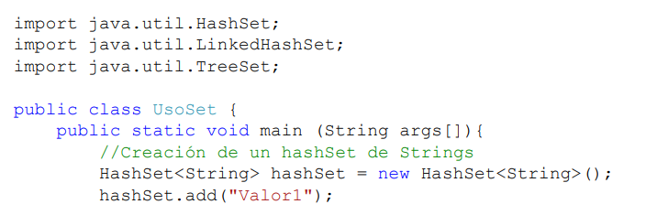
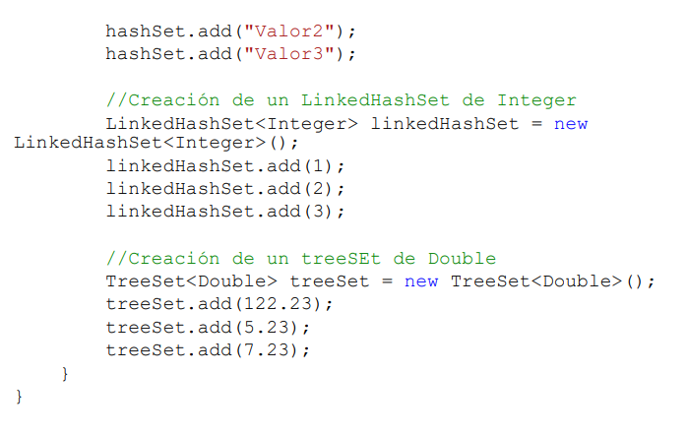
TreeSet
Cuando utilizamos una colección TreeSet, automáticamente se construye un árbol con los objetos que se van agregando al conjunto. Esto permite mantener siempre el orden aunque se añadan nuevos valores. Los objetos que añadamos deben implementar Comparable para saber qué tipo de orden queremos mantener, aunque casi todas las clases propias del lenguaje Java ya lo incorporan (String, Integer). El principal inconveniente es que debido al orden que debe mantener es menos eficiente que otras implementaciones de SET .
Un ejemplo en código Java del uso e inicialización de estas colecciones es:

Slide 17
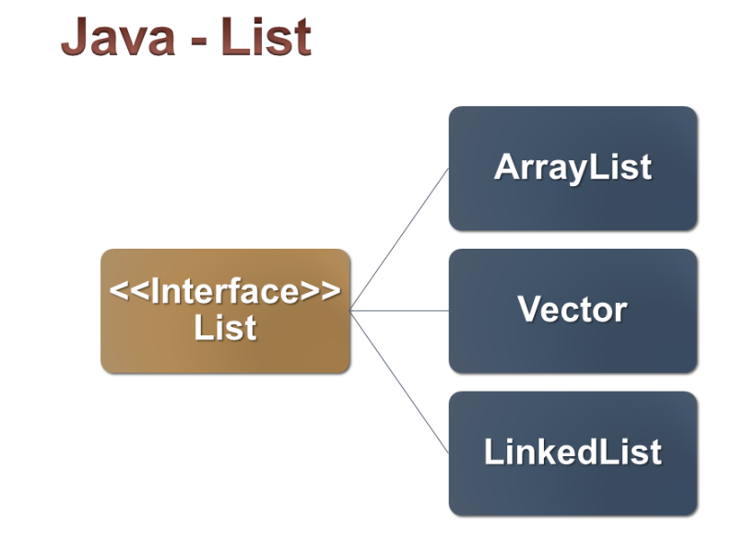
Un List es una colección de elementos en los que se permiten duplicados y que mantiene el orden de inserción.

Slide 18
ArrayList
Un ArrayList es una mejora del Array tradicional, ya que crece conforme se añaden elementos mientras que en un array hay que indicar desde la inicialización el tamaño.
Ventajas
• El tiempo de acceso a un elemento es mínimo.
Inconvenientes.
• A la hora de eliminar es bastante lento porque una vez localizado el elemento y eliminado mueve una posición todos los elementos posteriores. Por defecto un ArrayList tiene una capacidad para 10 elementos, pero si este rango se completa lo amplia siguiendo la fórmula : (capacidad * 3) / 2 + 1

Slide 19
LinkedList
Su funcionamiento es idéntico a ArrayList pero con la mejora todos los elementos están unidos en una serie de nodos apuntando al valor anterior y al valor siguiente.
Ventajas
• Eliminaciones muy rápidas ya que solo hay que indicar al elemento anterior y posterior su nueva posición.
Inconvenientes
• Tiene muy poco rendimiento a la hora de recorrer los datos.

Slide 20
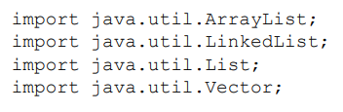
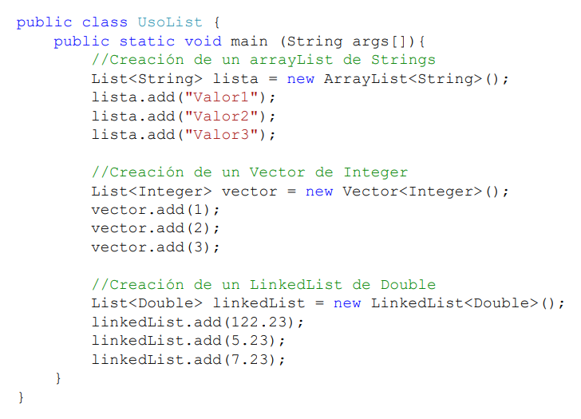
Vector Su funcionamiento es similar al arrayList pero los datos están sincronizados, es decir, está protegido del acceso por otros hilos. Por defecto su capacidad son 10 elementos, pero al sobrepasar este rango se duplica su capacidad lo que puede hacer que sea más lento frente a un ArrayList.
Un ejemplo en código Java es:

Slide 21
Podemos observar que cuando hemos utilizado las listas en la creación del objeto hemos utilizado el interface genérico (gracias al polimorfismo):
List lista = new ArrayList();
Esta forma de declaración es igual de válida que:
ArrayList lista = new ArrayList();
Pero con el polimorfismo hace que el cambio de un tipo de lista sea más sencillo.

Slide 22
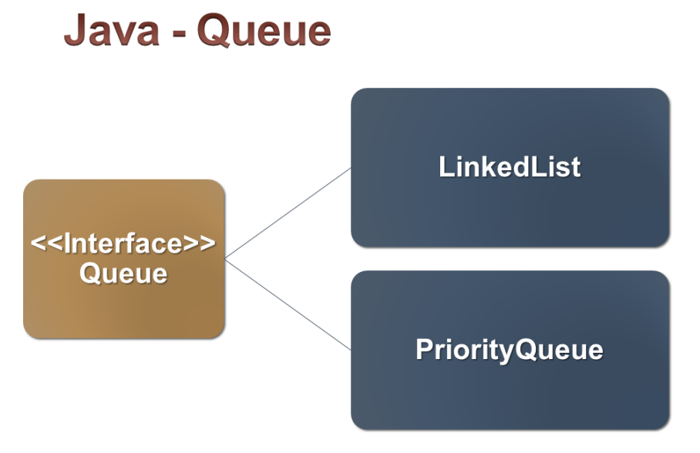
Son conjuntos de datos FIFO (First in first out), es decir, el primer elemento en introducirse en la cola será el primero que se obtendrá al iterar la colección, y así sucesivamente.

Slide 23
PriorityQueue
Permite establecer prioridades en los elementos de una colección en función de una regla de comparación que se haya indicado. Se mantiene dentro de la interface Queue debido a que proporciona métodos muy útiles para mantener colas de elementos.
• offer(): Añade Elementos.
• peek(): Devuelve el elemento de mayor prioridad.
• pool(): Devuelve el elemento de mayor prioridad y lo elimina de la colección.
LinkedList
La implementación es la propia del interface List, lo único que su característica de que mantiene los elementos enlazados con una referencia al anterior y otra al siguiente, hace que para manejar conjuntos de datos FIFO sea útil.

Slide 24
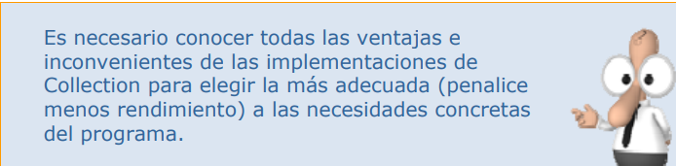
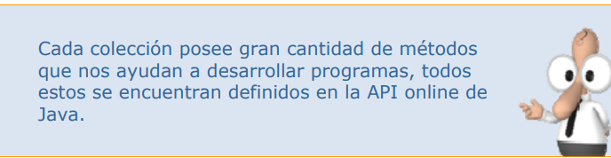
Fuente: http://formacion.desarrollando.net/cursosfiles/formacion/curso_754/java09.pdf

Slide 25
GRACIAS!
Fin de la Presentación.

